Slide 1
기본 CRUD, Spring Security를 활용한
노인홈 등록&조회 사이트
문종권
https://github.com/atakage/RoujinHome

Slide 2
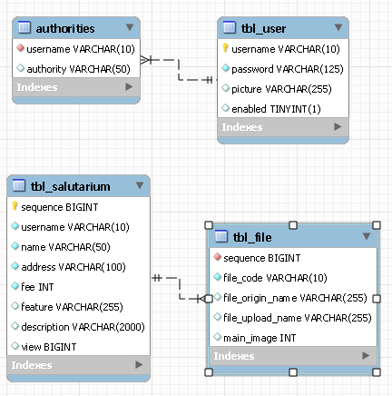
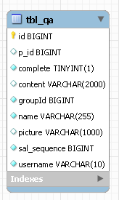
데이터 베이스 모델링
Spring Security 및 회원가입,
로그인 작업을 위해 필요한
authorities(권한) 테이블과
tbl_user(유저정보) 테이블
시설Q&A
관련 테이블로
JPA Hibernate
연동
시설(노인홈) 저장 위한 테이블
이미지 업로드 기능 구현 위해
필요한 테이블

Slide 3
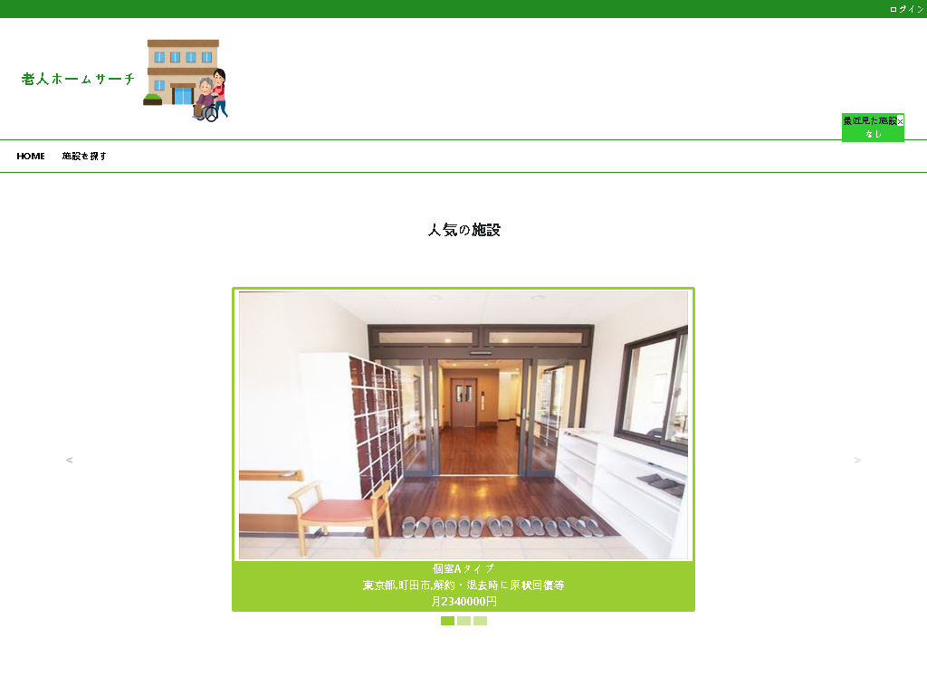
홈 화면
-인기 시설 표시
시설 테이블에서
조회수가 가장 높은 시설
세 곳을 SELECT
(Bootstrap carousel이용)

Slide 4
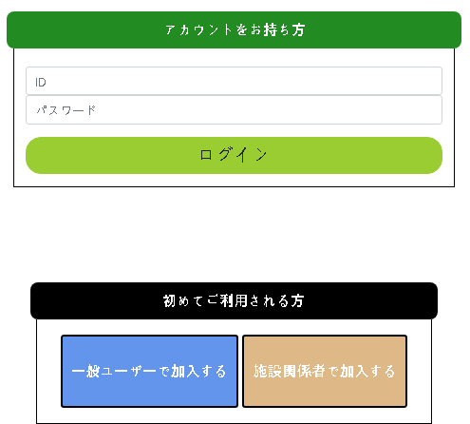
로그인&회원가입 확인 페이지
로그인을 하거나
회원가입!
(회원가입은
Concern권한이 부여되는
시설 관계자 계정과
User권한이 부여되는
일반 유저 계정으로 구분해
가입할 수 있습니다)

Slide 5
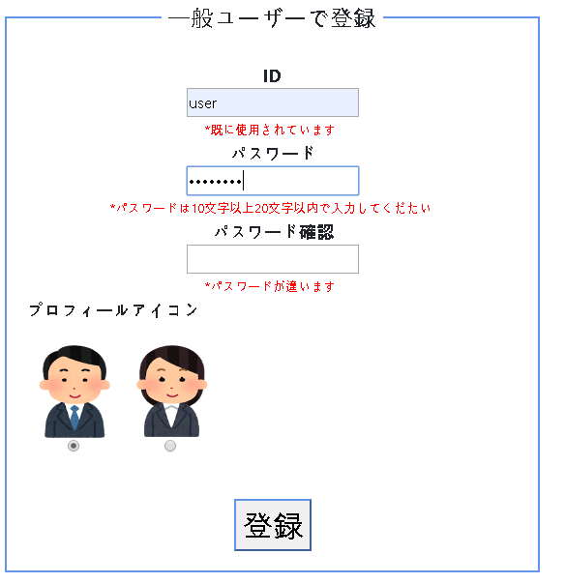
회원가입 페이지
ID와 Password를 입력받고
프로필 아이콘을 선택하여
회원가입
(Front단에서 유효성 검사 진행-
ID중복 검사, password입력 확인,
프로필 사진 선택 확인)

Slide 6
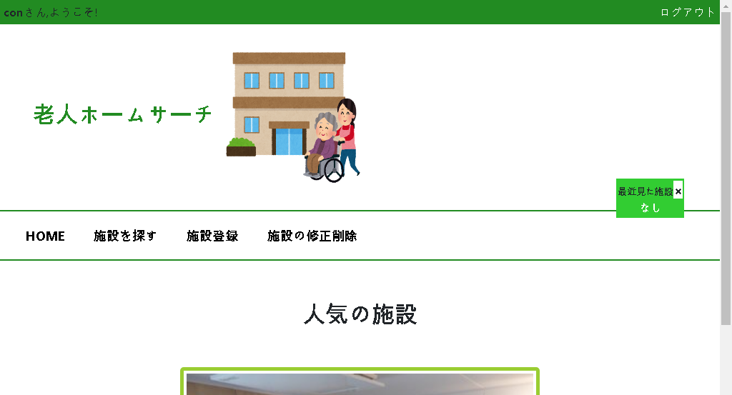
로그인 후 홈 화면
concern 권한이 있는 시설 관계자 계정으로 로그인을 하자
Spring Security를 통해 계정의 권한이 확인되고(hasRole)
화면에 시설 관리자 계정 전용 메뉴인
시설등록, 시설수정삭제가 나타납니다

Slide 7
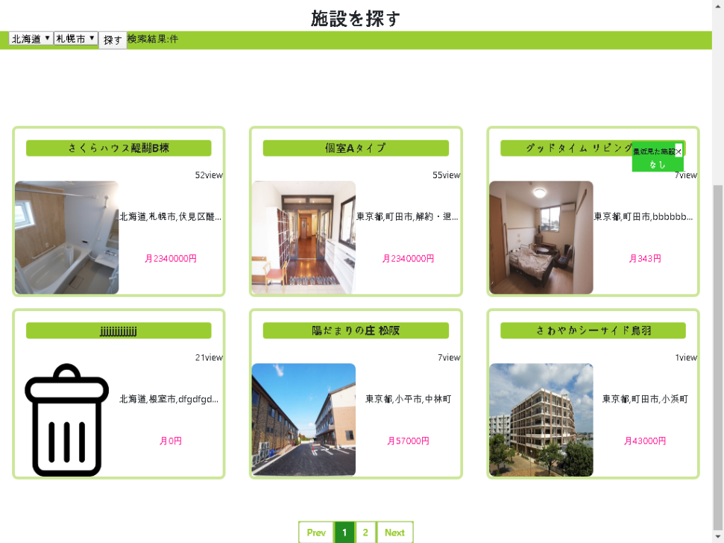
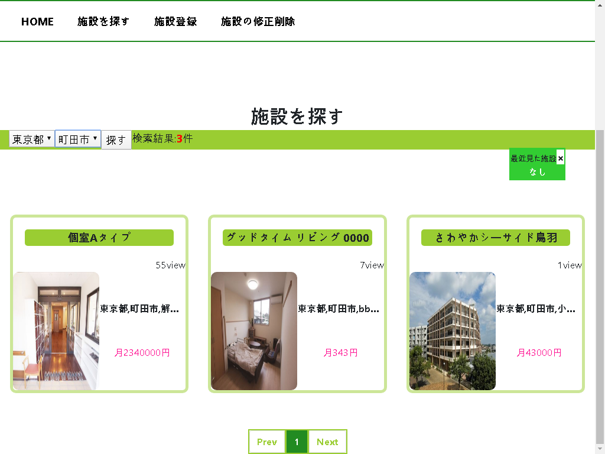
시설 찾기 페이지
현재 등록된 시설들을 표시
Pagination
특정 지역 지정 뒤 찾기 버튼을
누르면 그 지역 주소로 된
시설들을 추출
(ex)도쿄도 마치다시의 모든 시설)

Slide 8
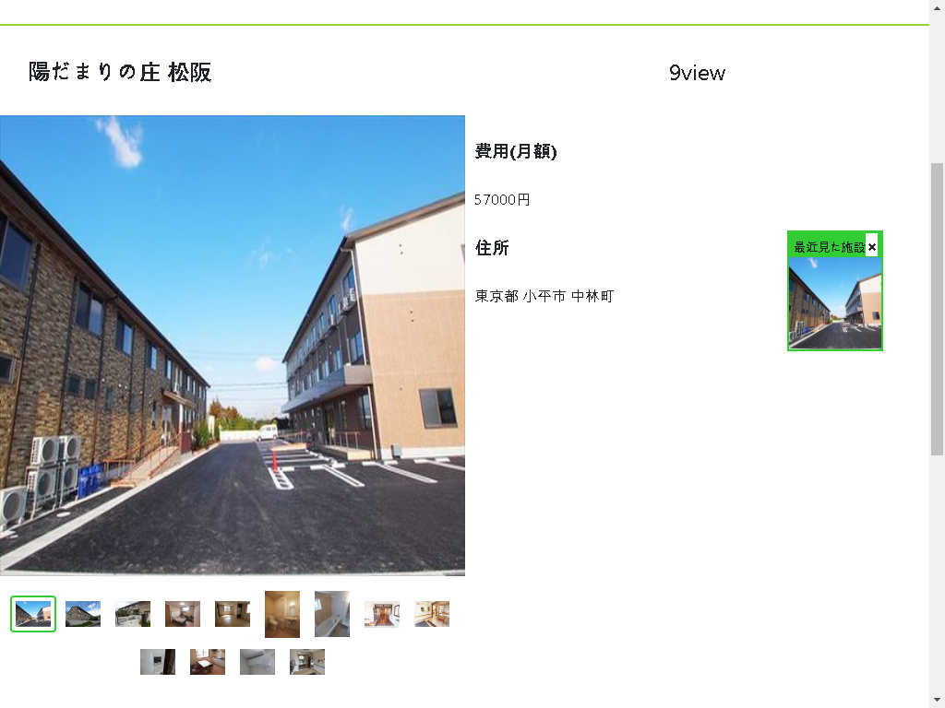
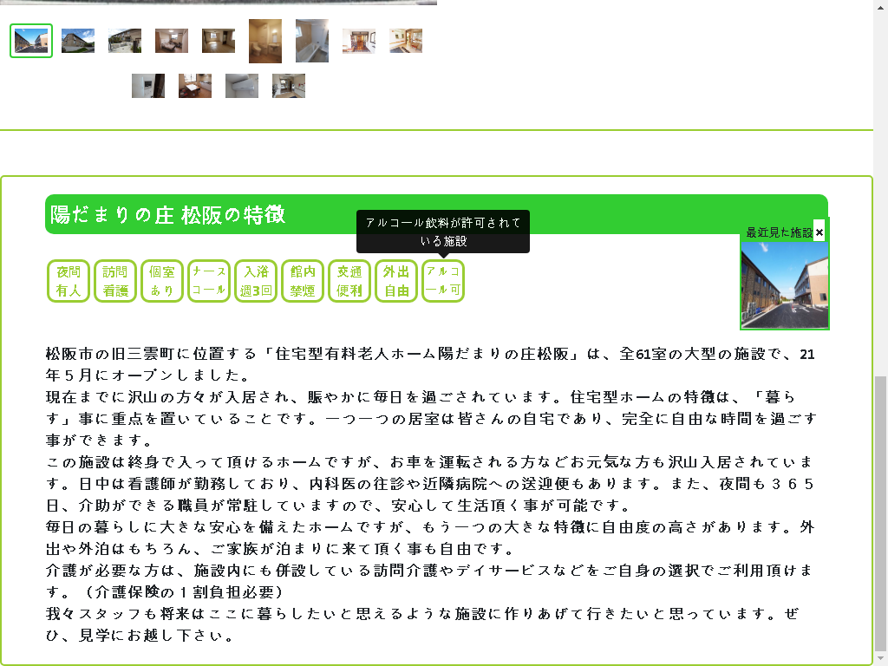
뷰 페이지
조회한 시설의
시설명, 요금, 주소, 이미지,
특징 등을
확인할 수 있습니다

Slide 9
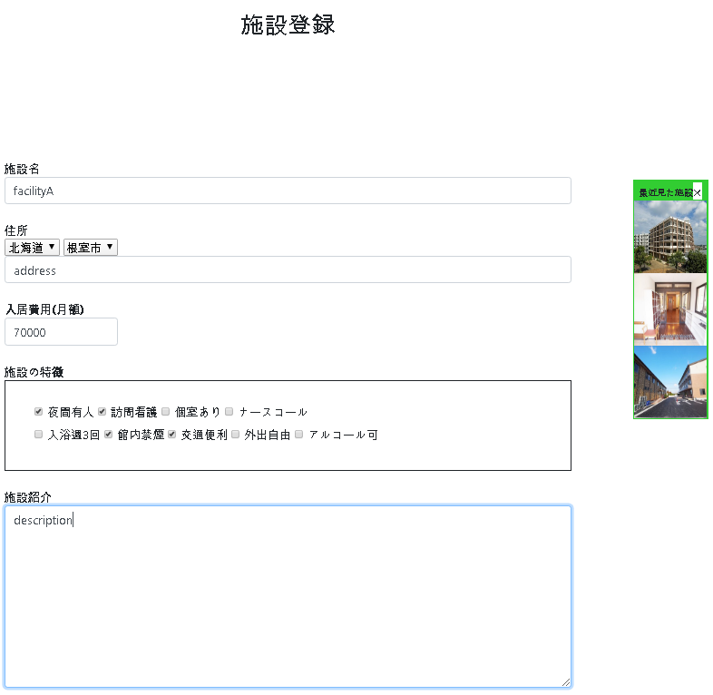
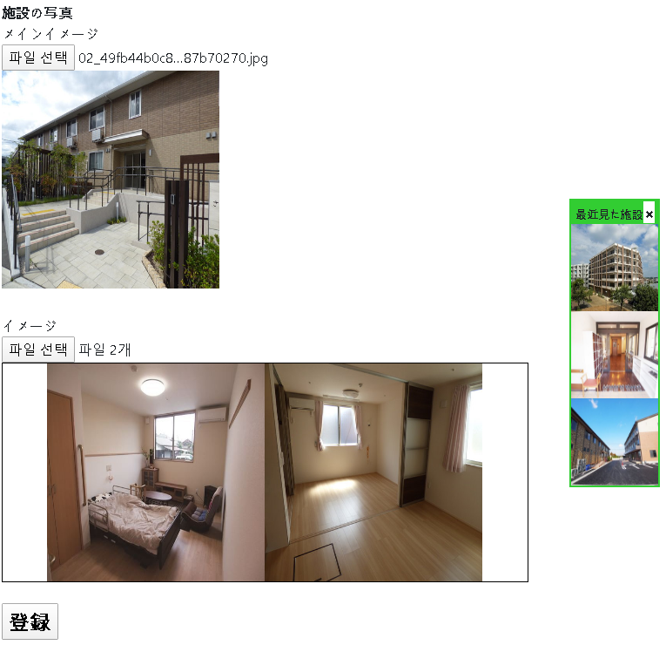

시설 등록 페이지
이미지 업로드 구현
위(대표 이미지)
아래(다중파일)
시설의 특징(nurse call, 교통편리 등)을
선택하는
Checkbox로 checkbox활성화 시
조회 페이지에서 아래와 같이 나타남

Slide 10
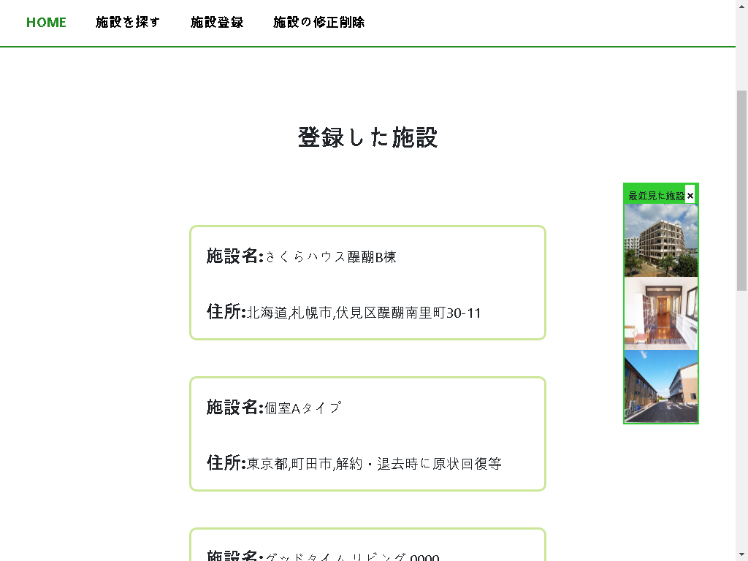
시설 수정&삭제 페이지
해당 시설 관계자
계정에서 등록된
시설들의 목록을 보여줍니다
최근 조회한 시설을 표시해
주는 배너 메뉴로
Localstorage에서 목록을
관리합니다
(google 검색 참조함)

Slide 11
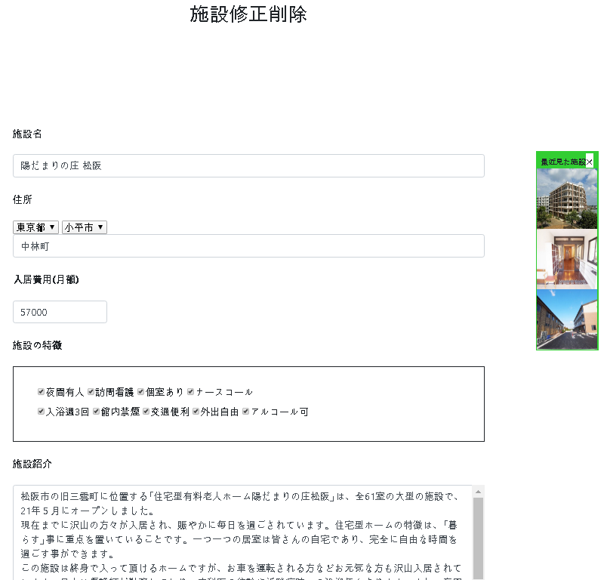
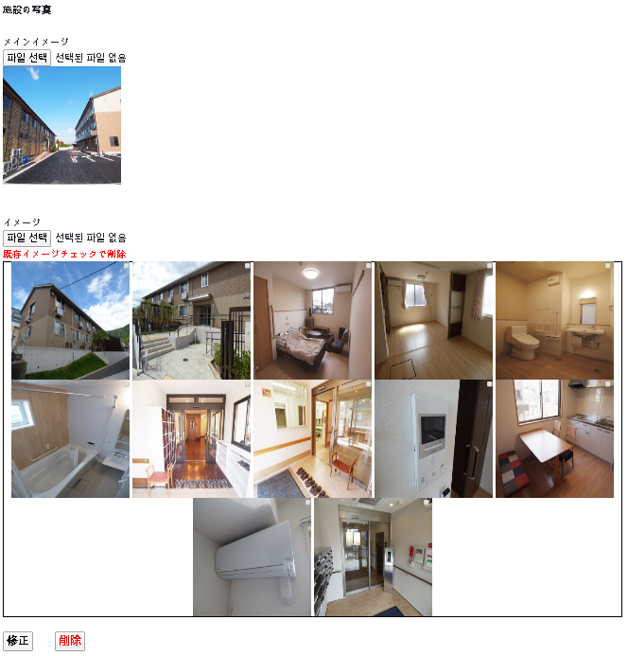
시설 수정&삭제 페이지(2)
Select, checkbox, text, 이미지 등
시설 등록 시 입력한 데이터 그대로
Form에 유지되는 모습입니다
기존에 등록된 이미지 삭제나
추가 이미지 등록도 가능합니다
수정, 삭제(빨강) 버튼

Slide 12
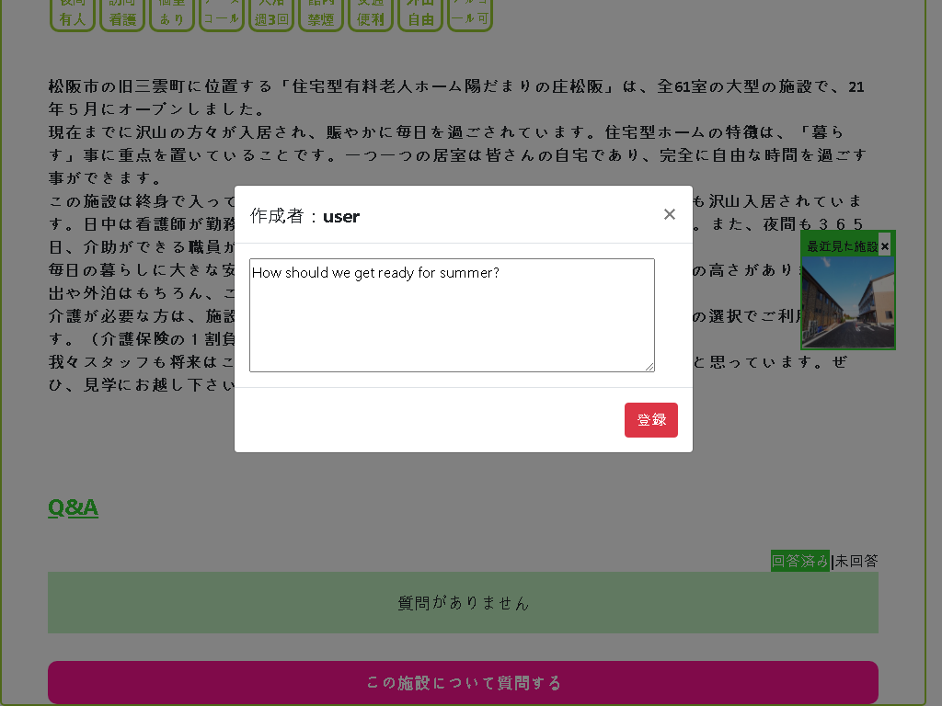
시설 Q&A
일반 user는
시설마다 문의글을
등록할 수 있습니다
Q&A와 관련된
DB작업에는
JPA Hibernate를
활용하였습니다
문의글 등록창은
Bootstrap modal을
활용하였습니다

Slide 13
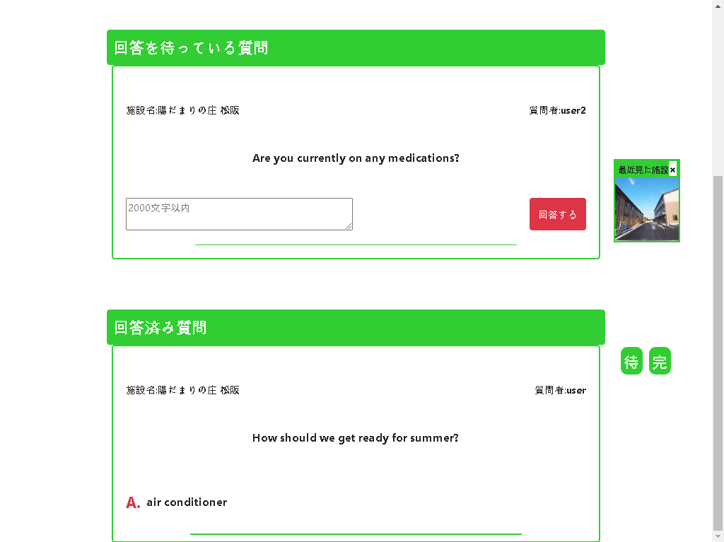
시설 Q&A(2)
시설관계자 계정으로
접속 시 본인이 등록한
시설의 문의글들에
답변할 수 있습니다
Bootstrap
scrollspy
답변이 완료된
문의글들도 함께
보여줍니다

Slide 14
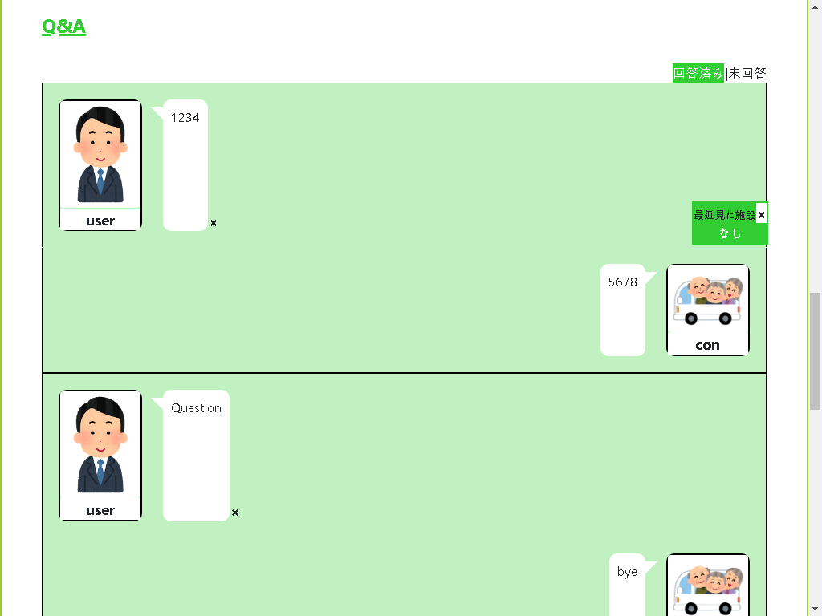
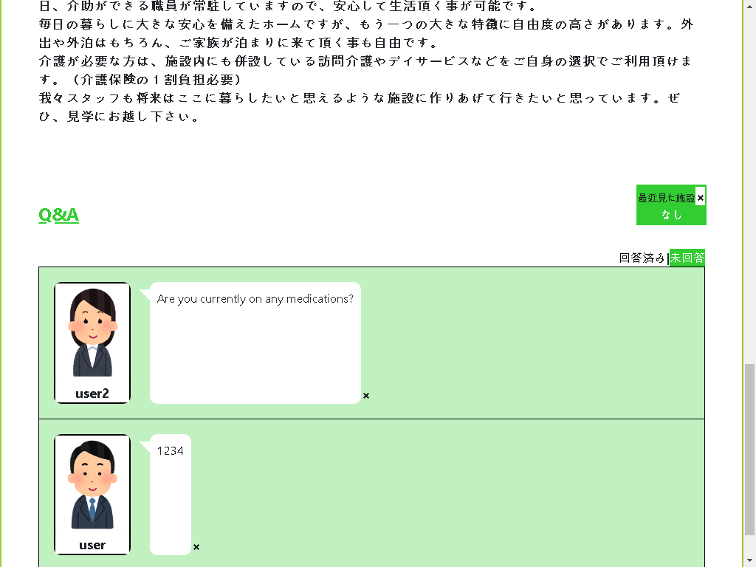
시설 Q&A(3)
시설의 세부 View
페이지에 하단에서
답변이 완료된
Q&A 리스트와
답변을 기다리는
문의글 리스트를
구분하여 볼 수 있습니다

Slide 15
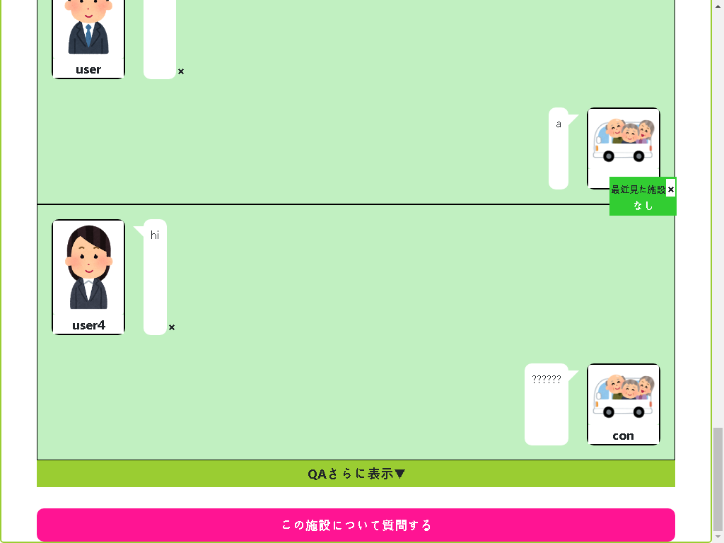
시설 Q&A(4)
클릭 시 다섯 건의
리스트를 추가로
계속해서 보여줍니다
Script에서 css옵션을
주어 구현했습니다

Slide 16
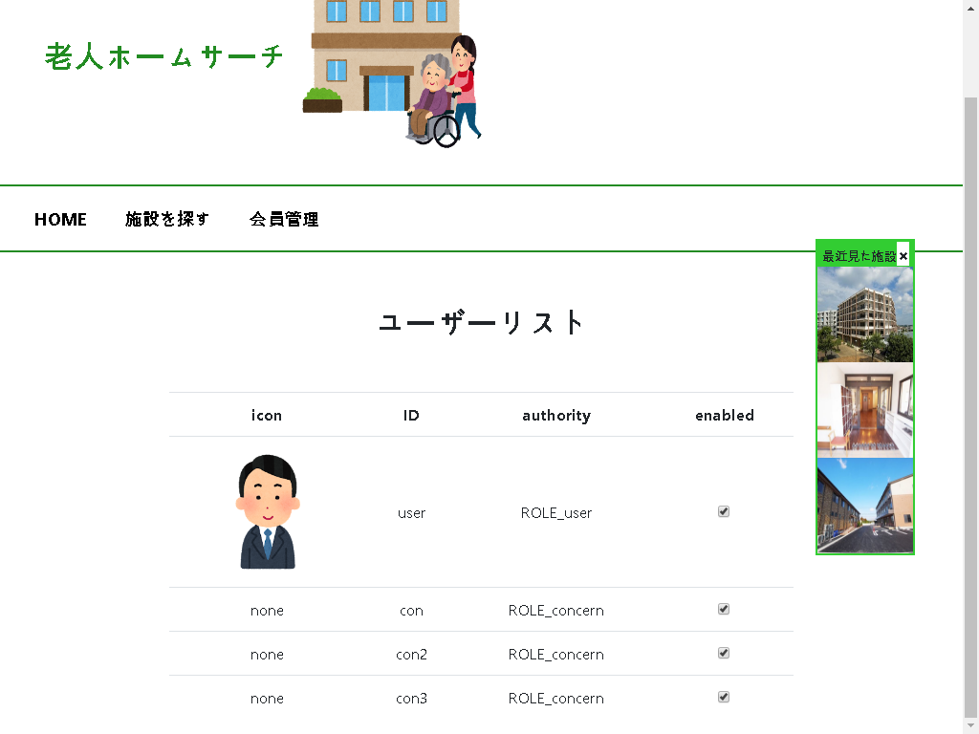
그외
Admin 권한의 계정으로
로그인 시
등록된 유저의 계정을
활성화, 비활성화
(Spring Security Enabled)
할 수 있는 회원 관리 페이지

Slide 17
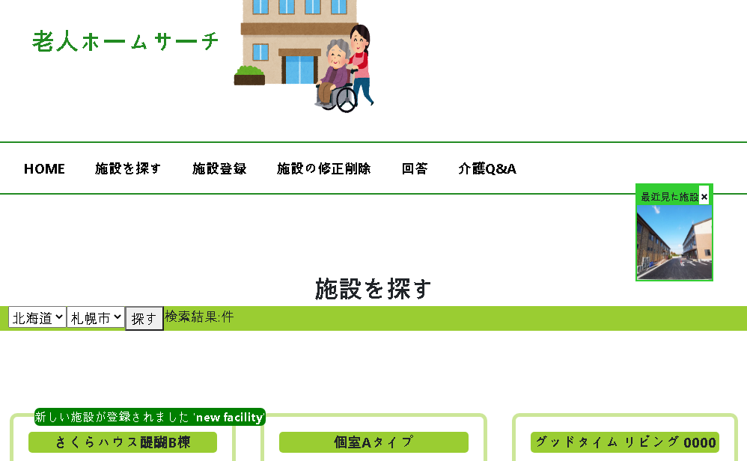
그외
새로운 시설이 등록될 시 전체 user에게 알림창을 보냅니다
(socket활용)

Slide 18
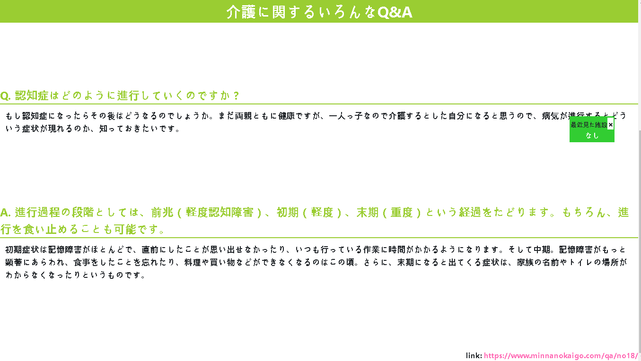
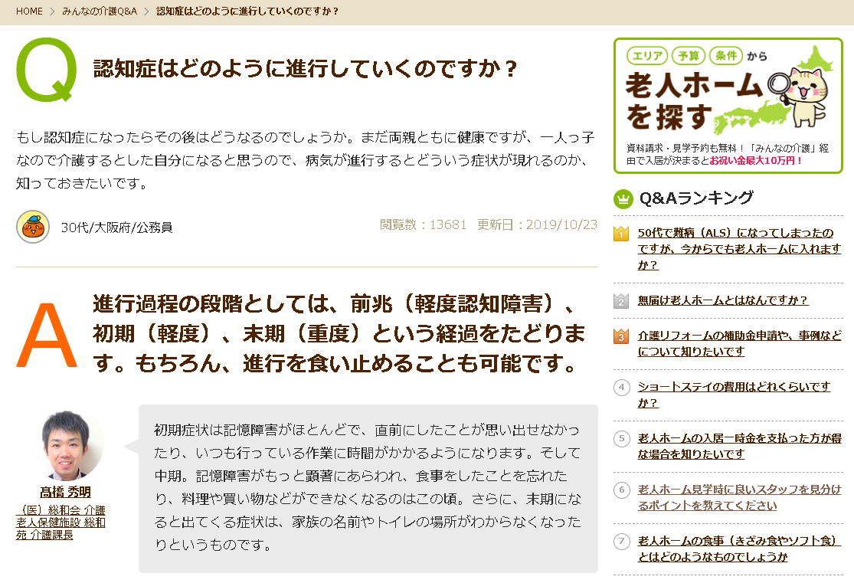
그외
개호(介護)와 관련된
Q&A글을 크롤링 해보았습니다
페이지에 access할 때마다 내용이
랜덤으로 바뀝니다
우측은 크롤링 대상 사이트

Slide 19
개발 환경 및 사용 기술&라이브러리
Java 8 | 1.8
SpringFrameWork | 5.2.x
MySQL | 8.X
JPA Hibernate
MyBatis | 3.5.x
Html,css,jquery,ajax,bootstrap
Spring Security | 5.2.x
Spring tool Suite
Tomcat Server | 9.0

Slide 20
참조한 사이트
-みんなの介護(구성, 디자인, 크롤링)
https://www.minnanokaigo.com/

